Slide 1
Název školy: Základní škola a Mateřská škola při dětské léčebně, Janské Lázně, Horní promenáda 268
Autor: Mgr. Milena Hainišová Datum: 22.2.2012
Název: VY_32_INOVACE_17_DĚJEPIS
Téma: Nejnovější dějiny - Dekolonizace Ročník: 9.
Číslo projektu: CZ.1.07/1.4.00/21.2979

Slide 2
Dekolonizace
Dekolonizace je proces, při němž dochází k osamostatnění kolonií.
Největší vlna dekolonizace proběhla po 2. světové válce.
Týkala se hlavně britských a francouzských kolonií v Asii a v Africe.

Slide 3
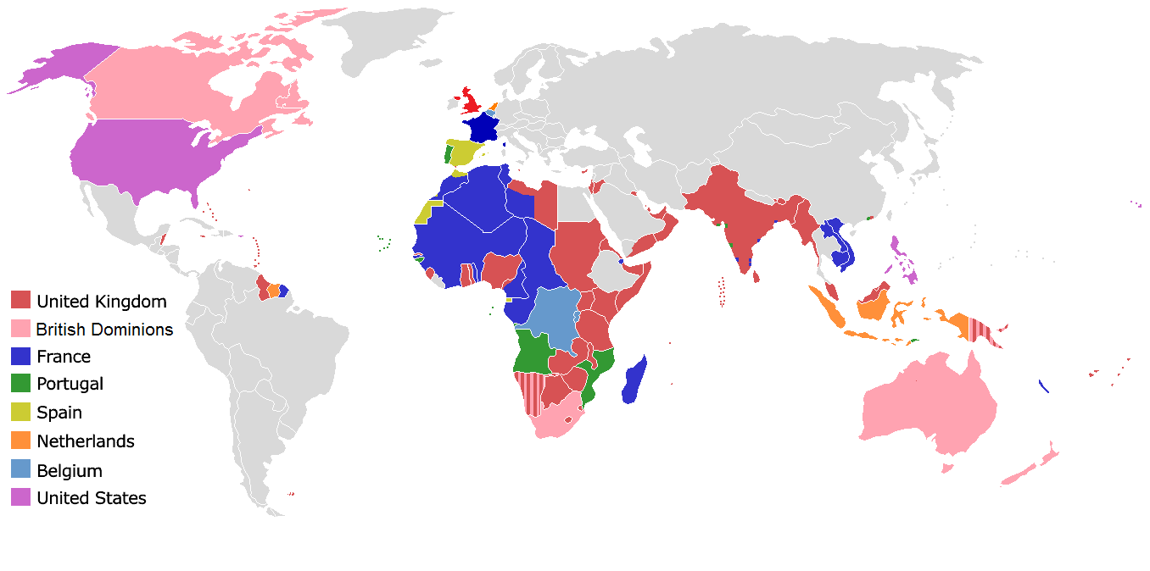
Světové kolonie v roce 1945

Slide 4
Důvody:
1. V roce 1941 byla podepsána Atlantická charta.
(……všechny národy mají právo si zvolit formu vlády……)
2. Během 2. světové války klesal vliv koloniálních velmocí v koloniích.

Slide 5
3. Obyvatelé kolonií se účastnili bojů za 2.sv.
války. ( Po válce chtějí svobodu také pro
sebe)
4. Kolonizované národy se dostávají do
kontaktu s evropským pojetím demokracie.
Již od roku 1942 M.Gánghí a D. Nehrú prosazují nezávislost Indie.
V roce 1947 vzniká samostatná Indie a Pákistán.

Slide 6
Postoj velmocí ke koloniím:
a) Velká Británie podporovala osamostatnění svých kolonií. Bývalé kolonie se pak staly součástí Britského společenství.
b) Francie se naopak snažila udržet koloniální panství vojenskými prostředky (např. boje v Indočíně).

Slide 7
Třetí svět
Takto se označují bývalé kolonie, které se politicky nechtěly přiklonit k Západu ani k Východu.
Rozvojové země
Označení se používá pro nově vzniklé země, které se teprve začínají hospodářsky, kulturně a politicky rozvíjet.

Slide 8
USA a SSSR soupeřily o získání vlivu v rozvojových zemích ( dovoz potravin, zbraní, budování průmyslu, studijní pobyty pro studenty,….).
V roce 1961 vzniká Hnutí nezúčastněných zemí.
- nebudou vstupovat do vojensko-politických
bloků
- využití hospodářské a kulturní spolupráce
- sdružují více jak 100 států.

Slide 9
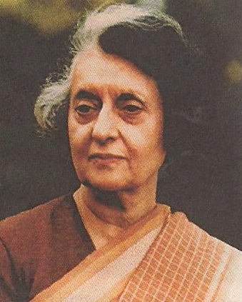
Indická premiérka Indíra Gándhíová byla významnou představitelkou Hnutí nezávislých států.

Slide 10
Zdroj:
Vlastní tvorba
Citace:
Soubor:Colonization 1945.png. In Wikipedia : the free encyclopedia [online]. St. Petersburg (Florida) : Wikipedia Foundation, 9.9.2011 [cit. 2011-11-29]. Dostupné z WWW: <http://cs.wikipedia.org/wiki/Soubor:Colonization_1945.png>.
VÁLKOVÁPRAHA, Veronika. Dějepis 9 pro základní školy : nejnovější dějiny. 1. vydání.
Praha : Spn, 2009. 159 s.

Slide 11
Anotace:
Žáci se seznámí se situací v bývalých kolonií po druhé světové válce. Pochopí vývoj těchto zemí. Naučí se pracovat s termíny.

